Slide 1
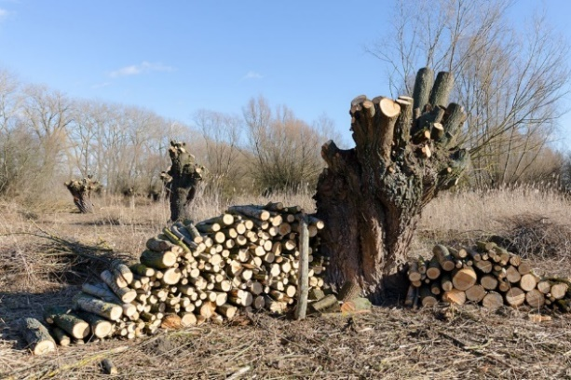
Senescentní stromy
a biodiverzita
Lukáš Čížek
Pavel Šebek
David Hauck
Entomologický ústav
Biologické centrum AV ČR
České Budějovice

Slide 2
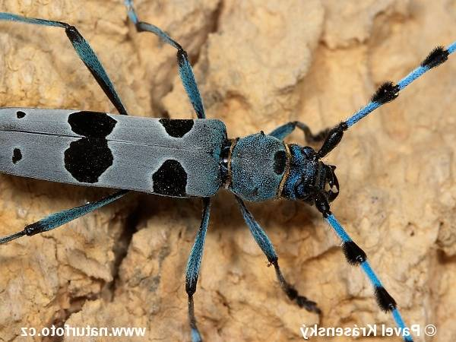
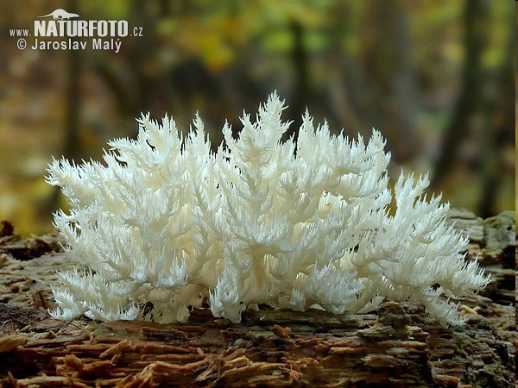
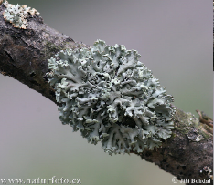
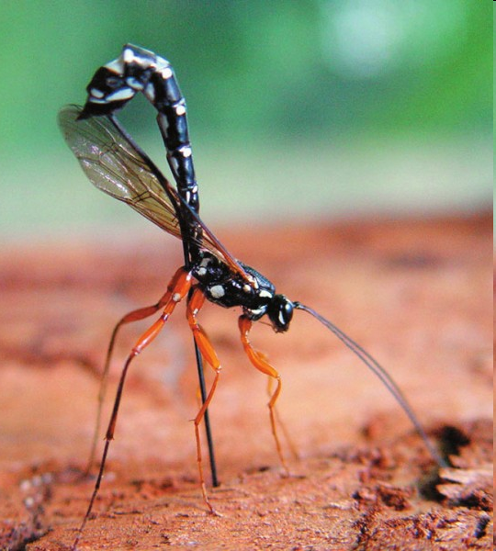
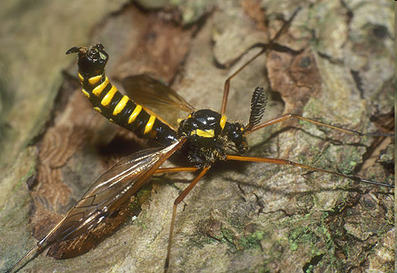
Saproxylické organizmy
DRUHOVÉ
BOHATSTVÍ
<=Obratlovci

Slide 3
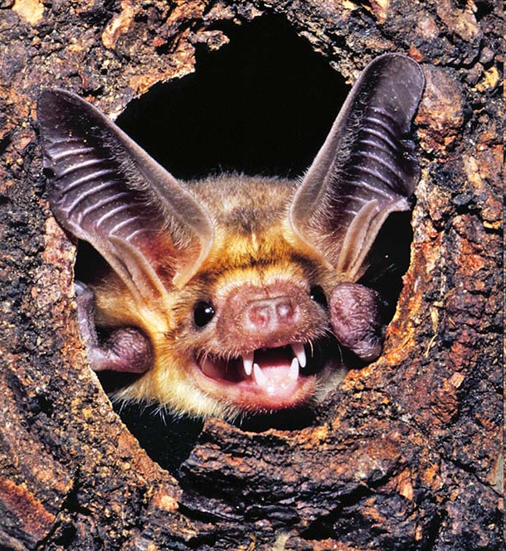
Saproxylické organizmy
LEGISLATIVNÍ
OCHRANA
Obratlovci
Vše ostatní=>
Z mnoha tisíc zákon chrání hlavně obratlovce a pár brouků…

Slide 4
Saproxylické organizmy
LEGISLATIVNÍ
OCHRANA
Obratlovci
Spíše nastavit obecně
přátelský management,
než řešit jednotlivosti
dle zákona
Vše ostatní=>
Z mnoha tisíc zákon chrání hlavně obratlovce a pár brouků…

Slide 5
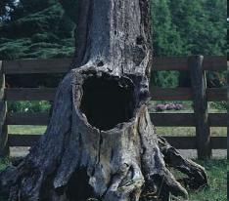
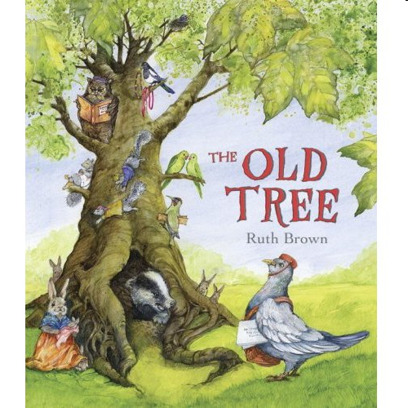
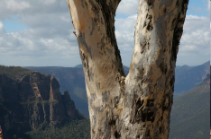
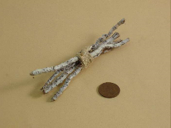
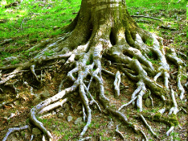
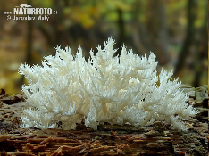
Co potřebují ???
- Dutiny
Mrtvé dřevo velkých průměrů
Mrtvé dřevo malých průměrů
Kořeny
Dřevo s houbami
vlhké x suché
čerstvé x staré
ležící x stojící
na slunci x ve stínu
…atd. atd
STARÝ STROM

Slide 6
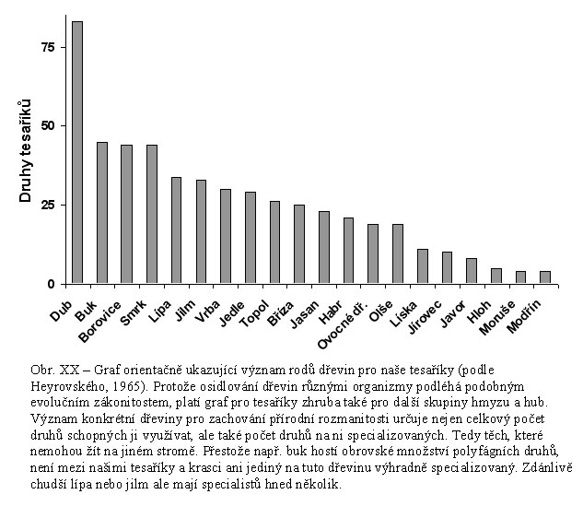
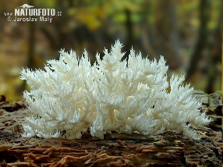
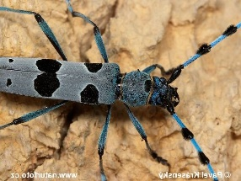
Saproxylické organizmy
Dřeviny – bohatství druhů tesaříků podle rodu
Ostatní skupiny hrají podle velmi podobných pravidel

Slide 7
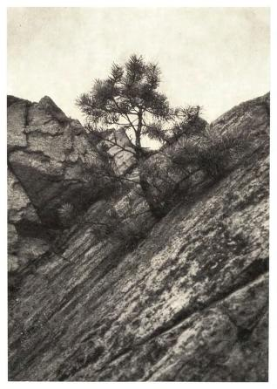
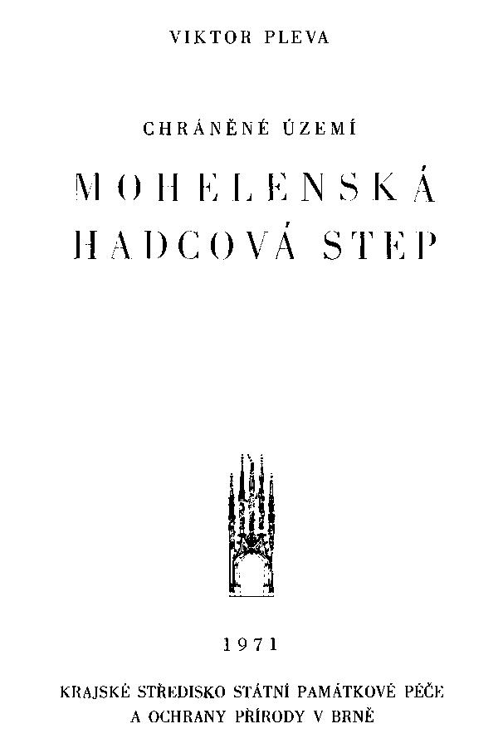
80. léta
Bezlesí potřebuje péči

Slide 8
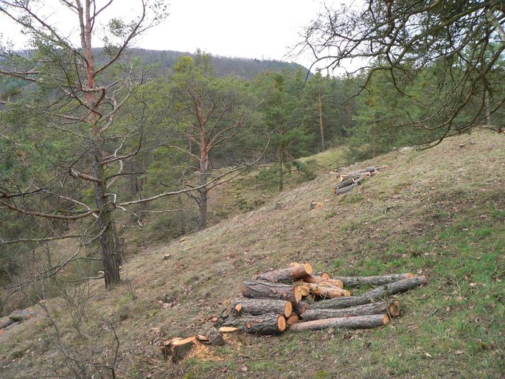
80. léta
Bezlesí potřebuje péči

Slide 9
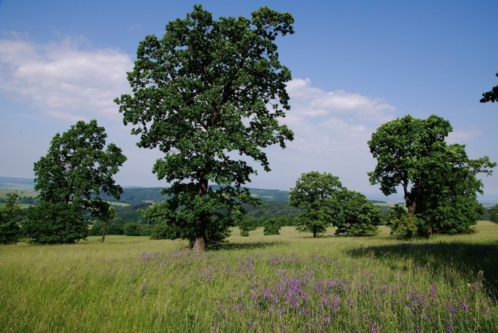
80. léta
Bezlesí potřebuje péči

Slide 10
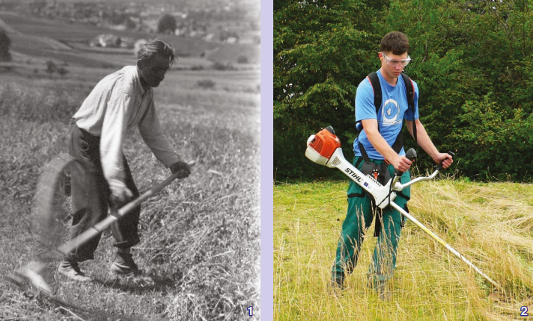
80. léta
Bezlesí potřebuje péči

Slide 11
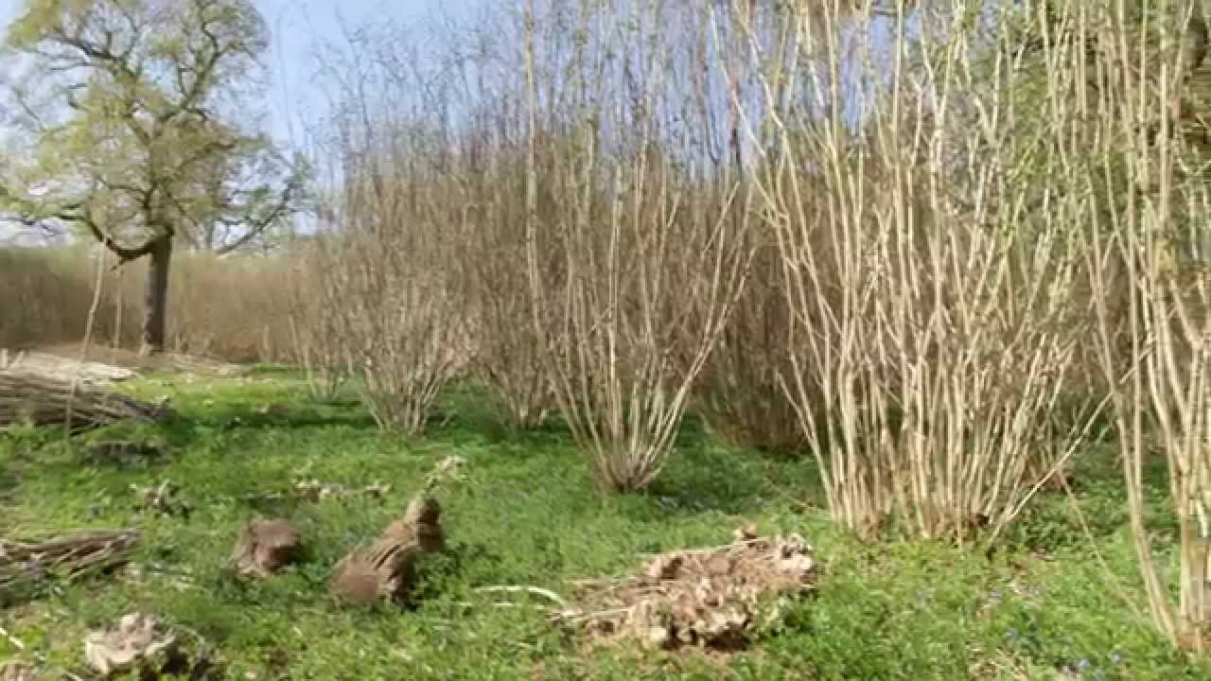
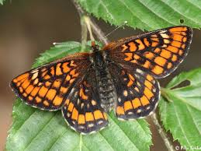
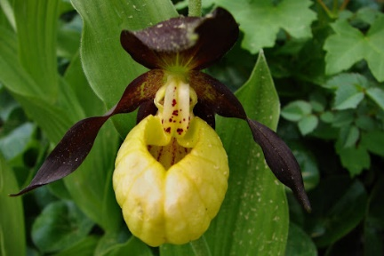
Pozdní 90. léta
I les potřebuje péči

Slide 12
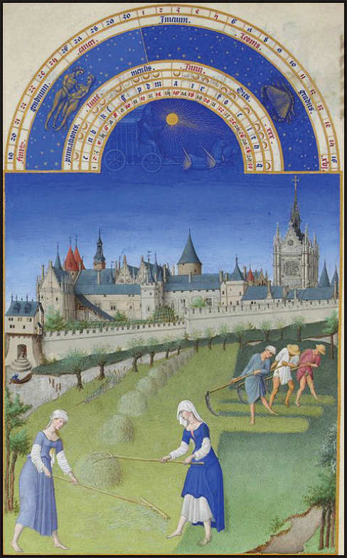
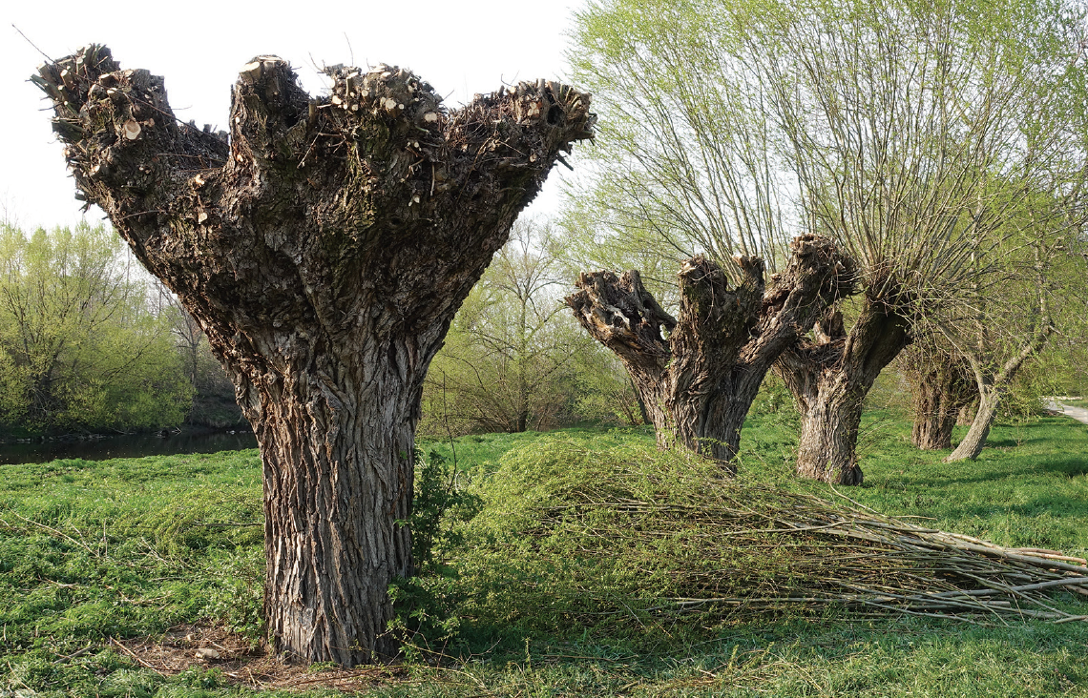
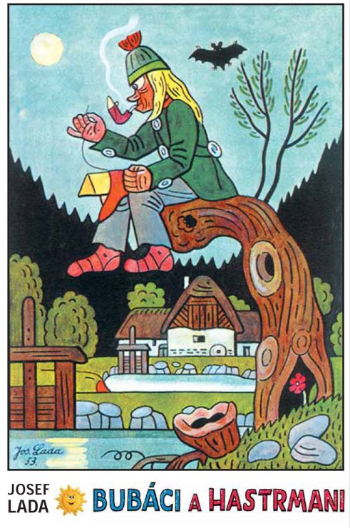
Tradiční forma hospodaření
Ořezávání stromů (či „vrškové hospodaření“) je tradičním způsobem péče o stromy.
Iluminace z 15. stol., Francie
Vrbovna ve Vojkovicích

Slide 13
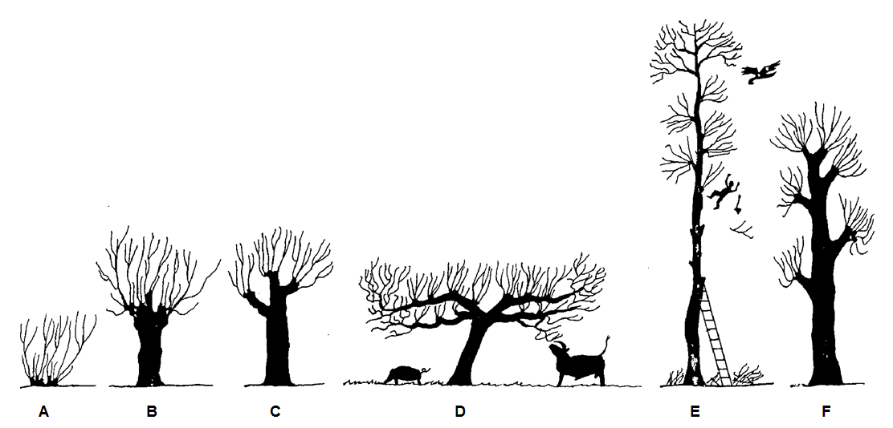
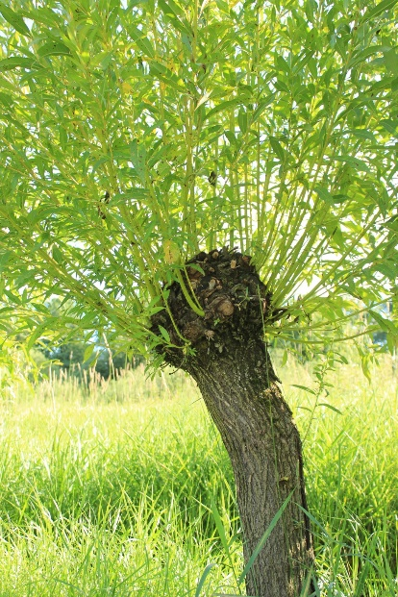
Tradiční forma hospodaření
Ořezávání stromů se uplatňuje v místech, kde je třeba skloubit produkci dřeva či proutí s pastvou dobytka, lučním hospodařením, apod.
Nejvíc se ořezávalo v místech, kde bylo málo lesa.
Rackham 1998

Slide 14
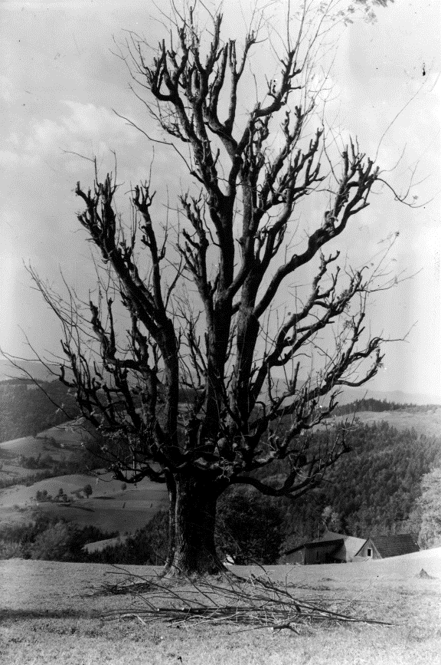
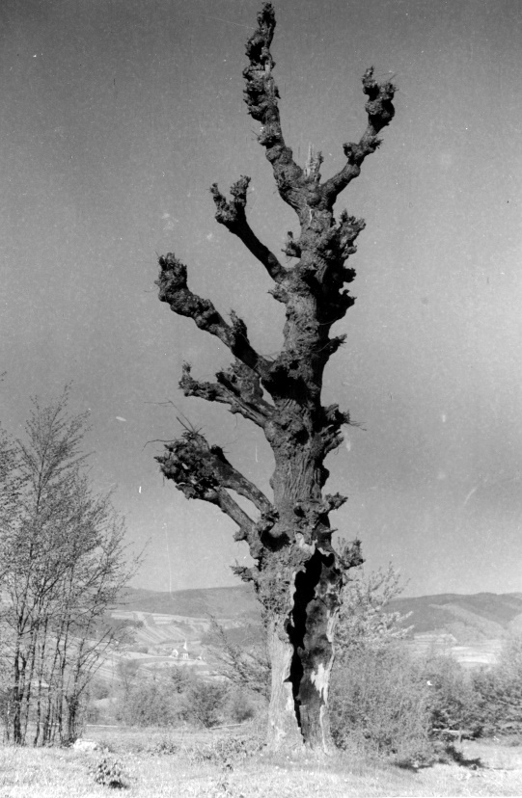
Ořezávané (letněné) stromy v Javorníkách a Bílých Karpatech
(Ludvík Baran, 1945–1950)

Slide 15
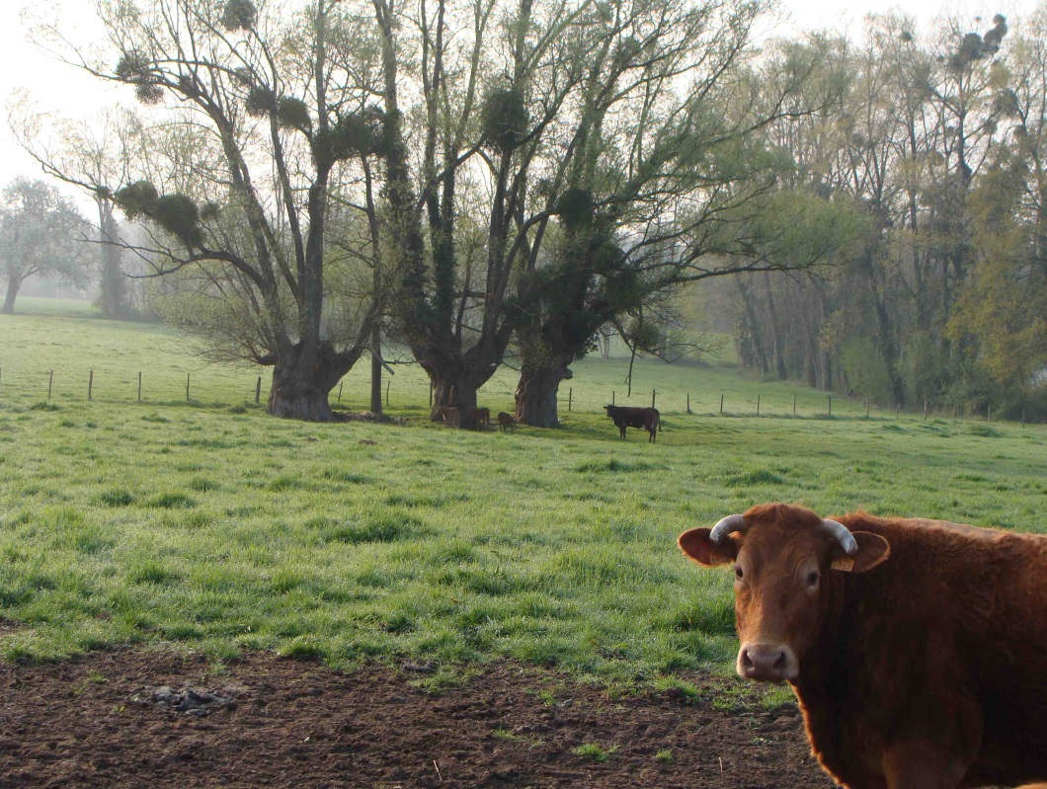
Eure-et-Loire, Francie (D. Mansion)

Slide 16
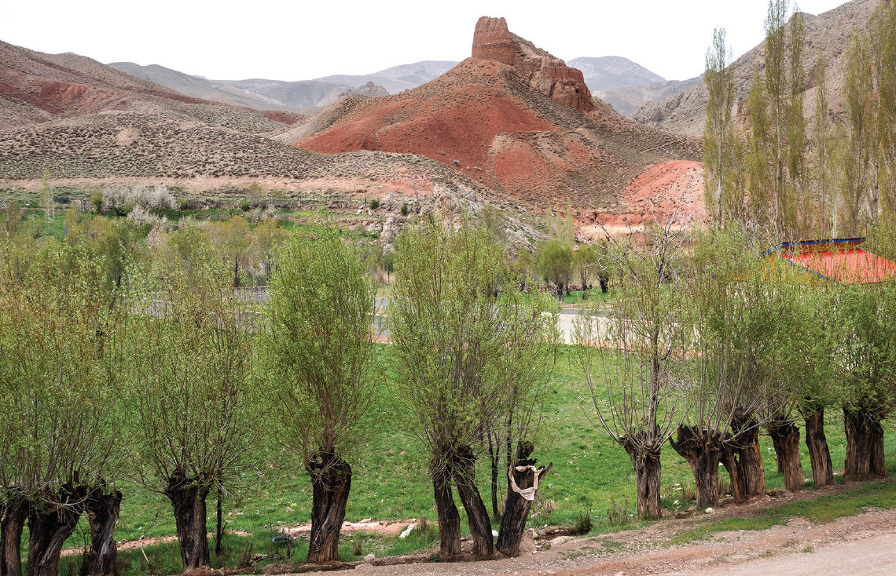
poblíž Firzukuhu, Írán

Slide 17
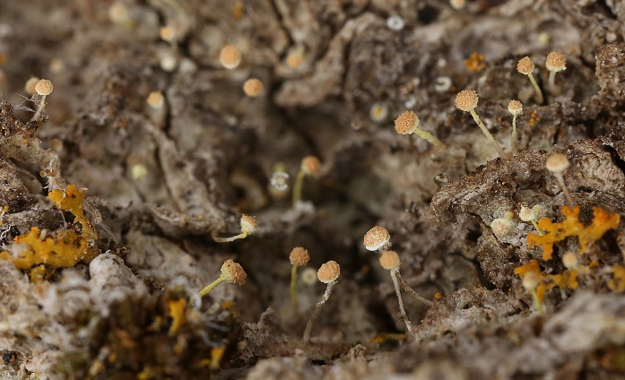
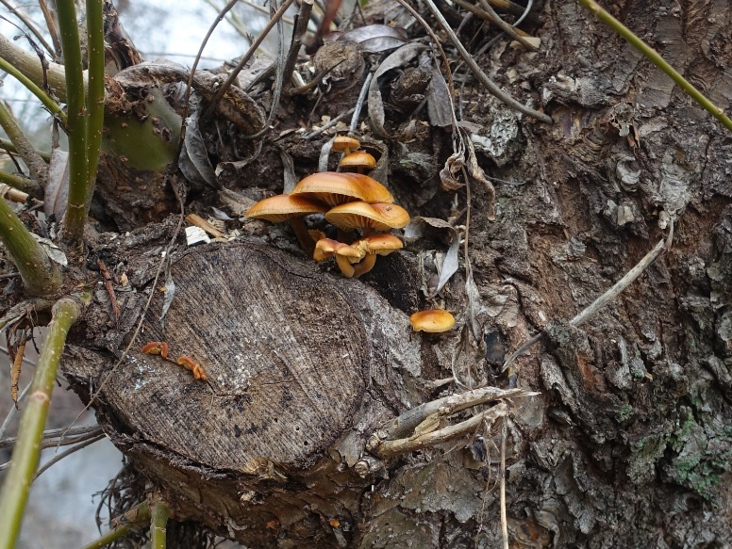
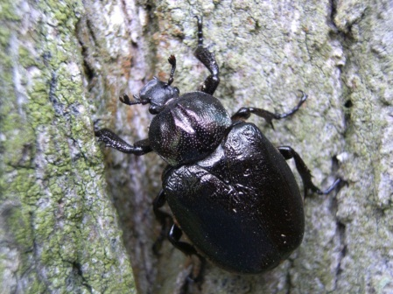
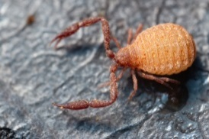
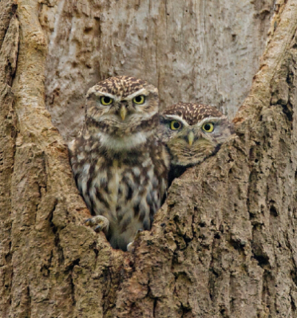
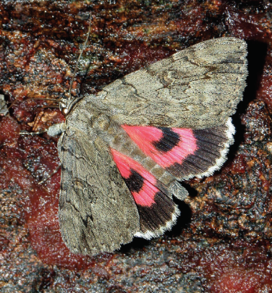
Význam pro biodiverzitu
Ořezávání vede k tvorbě dutin a vzniku obnaženého dřeva → podpora druhů vázaných na mikrostanoviště mrtvého dřeva.

Slide 18
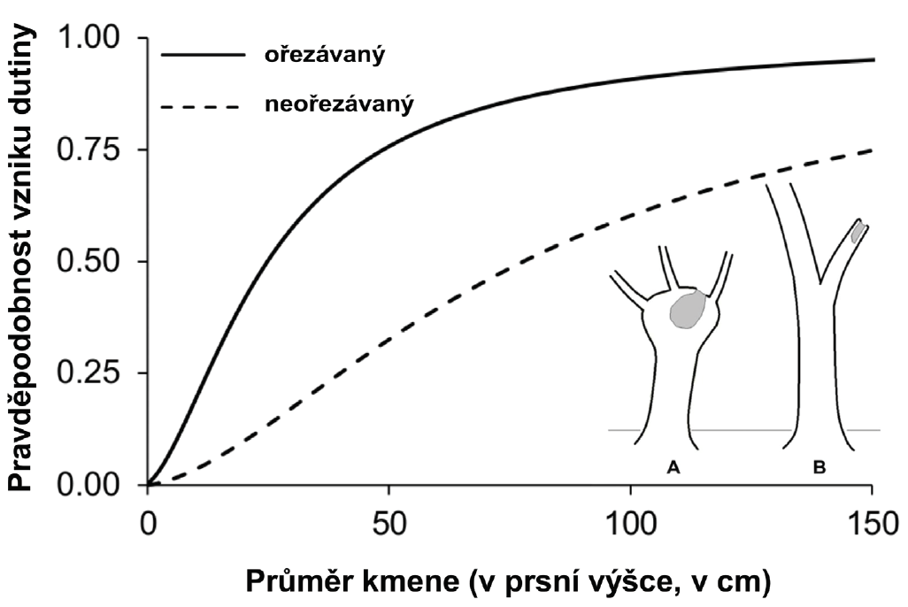
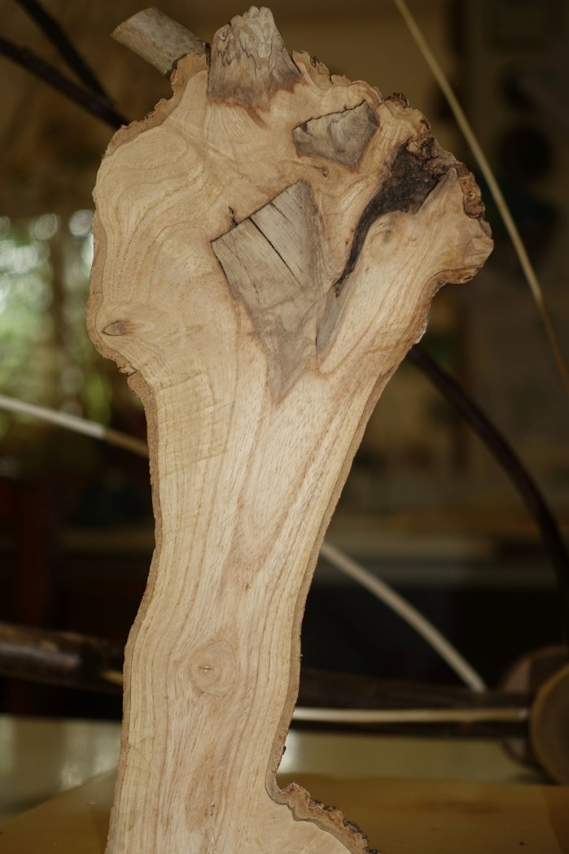
Význam pro biodiverzitu

Slide 19
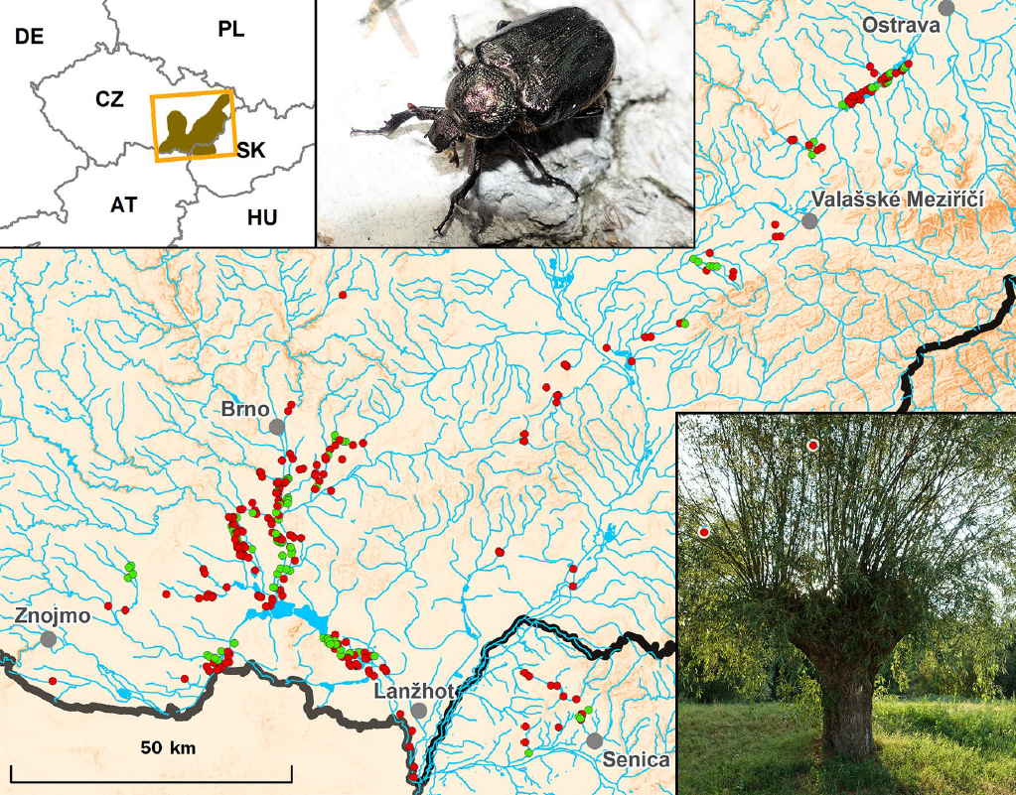
Význam pro biodiverzitu
Páchník hnědý ve vrbovnách na jižní Moravě a v Poodří
Pravděpodobnost výskytu páchníka hnědého
Počet stromů hlavatých stromů ve skupině
Páchník přežívá především ve velkých vrbovnách
a negativně ho ovlivňuje izolovanost
Pravděpodobnost výskytu páchníka hnědého
Vzdálenost k nejbližší obsazené skupině (km)

Slide 20
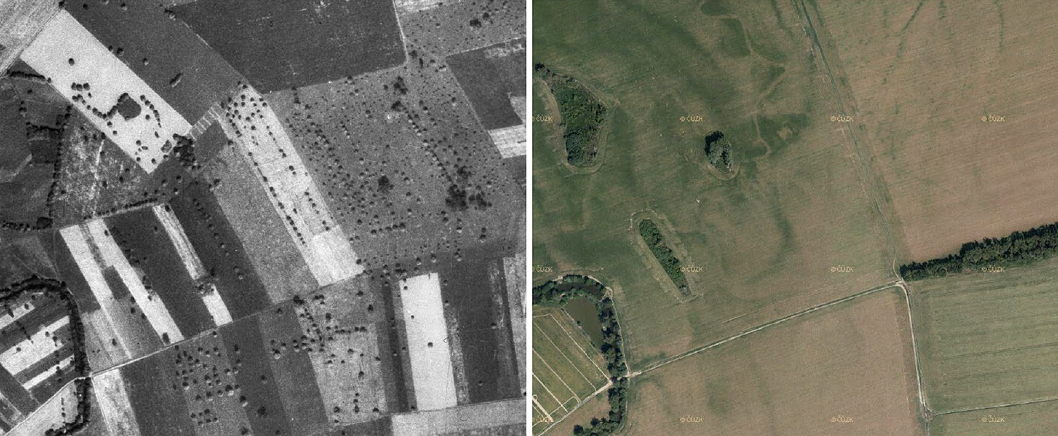
Význam pro biodiverzitu
V minulosti se měl páchník mnohem lépe.
Úbytek solitérních stromů, často vrb, mezi lety 1953 a 2018.

Slide 21
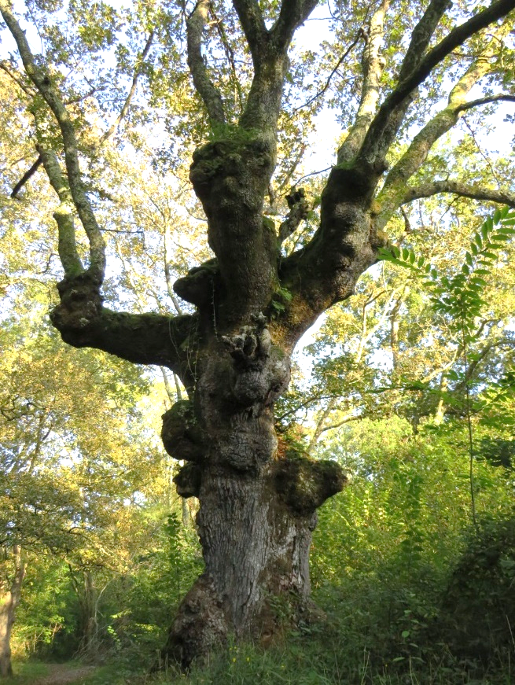
Význam pro biodiverzitu
Pravidelné ořezávání vede k prodloužení života stromů.
→ Vznik „veteránů“ - kontinuita v nabídce zdrojů pro organismy.
Naproti tomu mrtvý strom je pro většinu organismů využitelný max. 5 let.
Saint-Pée-sur-Nivelle, Francie

Slide 22
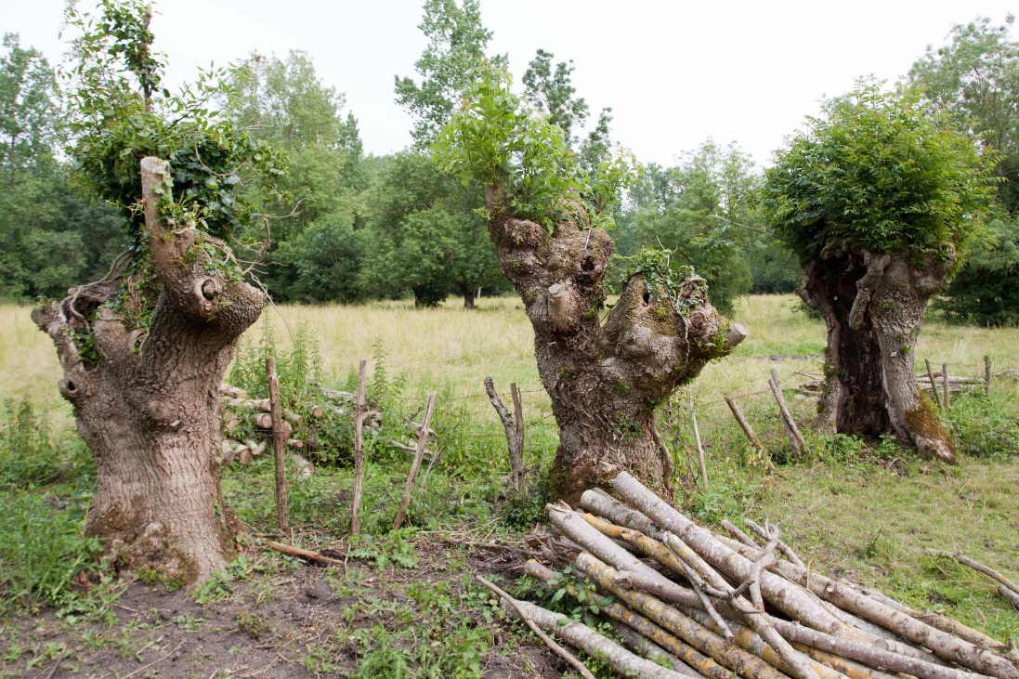
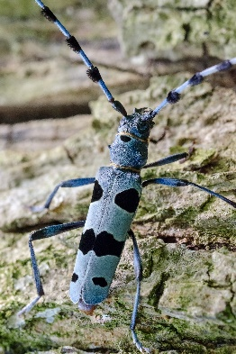
Význam pro biodiverzitu
Marias poitevin, Francie

Slide 23
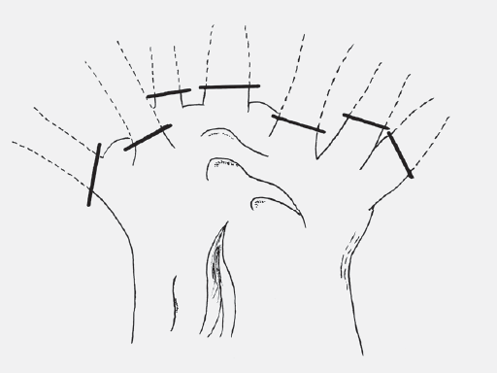
Základní pravidla ořezu
Které stromy ořezávat?
Listnaté stromy většinou obráží dobře. Jehličnaté ne.
Jak staré stromy ořezávat?
Jakkoli, ale mladší stromy snáší ořez lépe než staré stromy. U starších lze ořez provádět postupně.
Kdy ořezávat?
Zpravidla v období vegetačního klidu.
Jak často ořezávat?
Záleží na dřevině a produktu, který požadujeme (dříví, proutí).
Jakmile začneme ořezávat, je třeba to dělat pravidelně !!!

Slide 24
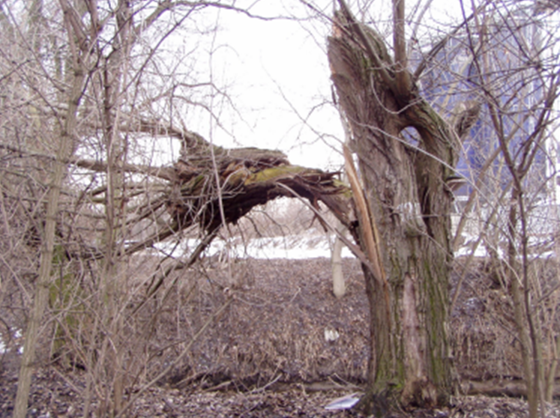
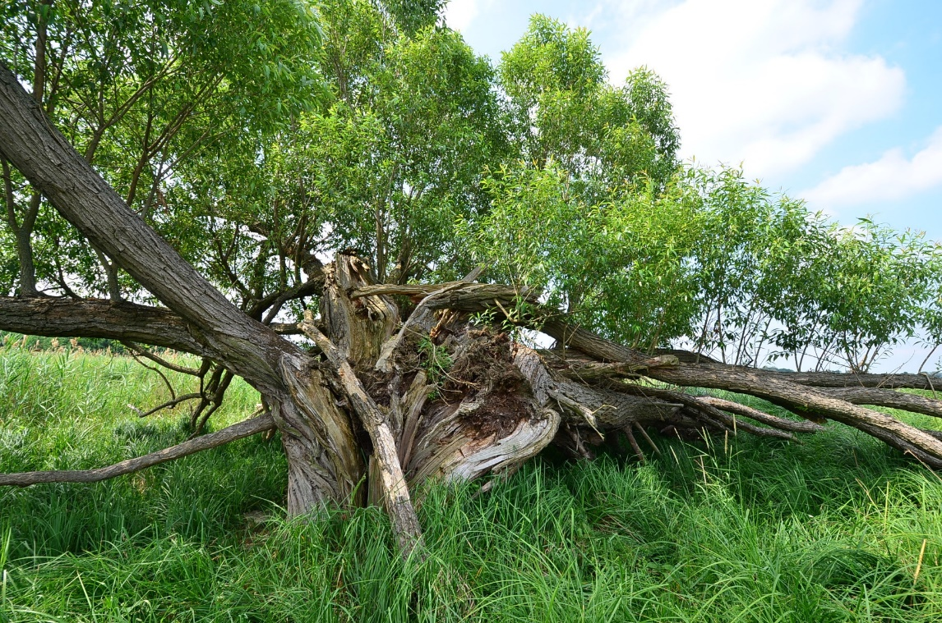
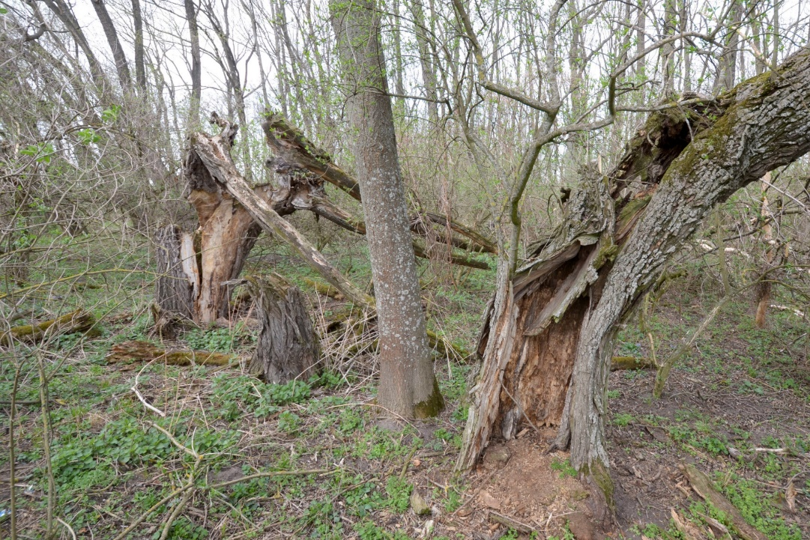
Odklon od ořezávání
Ponechání ořezávaných stromů bez péče má negativní důsledky.

Slide 25
Odklon od ořezávání
Důkazy bývalého ořezávání lze vidět v krajině často.
dříve ořezávaný strom
neořezávaný strom

Slide 26
Vhodný ochranářský management
... bohužel zatím spíše opomíjený.
Čížek a kol. (2020) Ořezávané stromy – zapomenuté dědictví
www.zivebrehy.cz nebo
https://www.oldtree.cz/materials/publications/Orezavane_stromy.pdf

Slide 27
Letnina v Karpatech
Dnes 50. léta
Brumov – Bylnice (Bílé Karpaty)

Slide 28
Letnina v Karpatech
Dnes 50. léta
Brumov – Bylnice (Bílé Karpaty)

Slide 29
Letnina v Karpatech
Dnes 50. léta
Brumov – Bylnice (Bílé Karpaty)

Slide 30
Letnina v Karpatech
Nedašov, 1940-45
Foto: L. Baran
Nedašova Lhota, 2021, Foto: M. Plátek,
Dnes 50. léta
Brumov – Bylnice (Bílé Karpaty)

Slide 31
Letnina v Karpatech
Dnes 50. léta
Brumov – Bylnice (Bílé Karpaty)

Slide 35
Děkuji za pozornost!

